Slide 1
Geografia (LE006)
Corso di Studio
LE01 - DISCIPLINE STORICHE E FILOSOFICHE
Ppt 2
a.a. 2021-2022

Slide 2
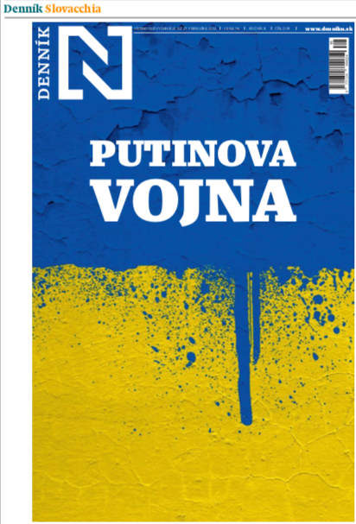
La guerra in Ucraina

Slide 3
Aggressione armata di uno stato sovrano
Squilibrio di forze
Esercizio sproporzionato della violenza
Rifiuto del ricorso alla via diplomatica
Di chi sia la responsabilità è indiscutibile: la Russia

Slide 4
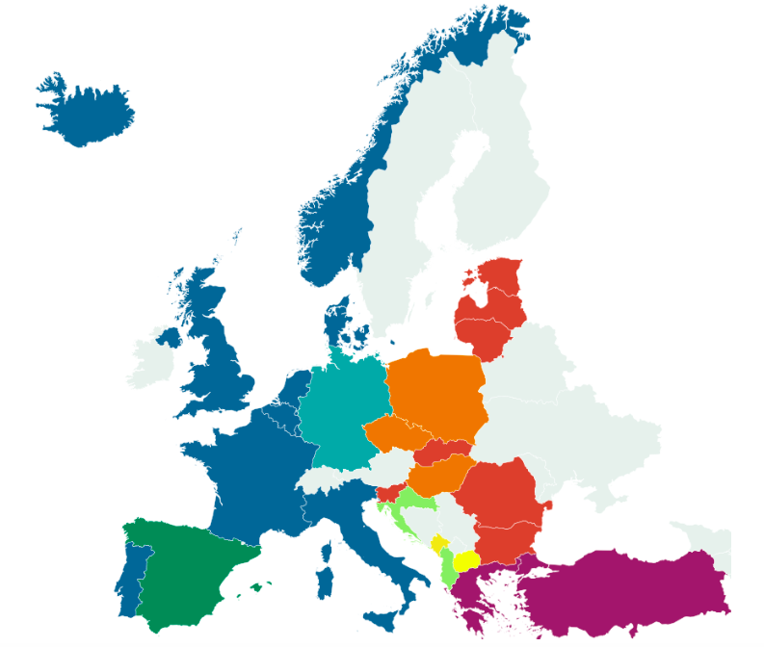
Condizioni pregresse
Ex Urss
Sindrome da accerchiamento
Allargamento Nato
Allargamento Unione Europea
Protagonismo internazionale

Slide 5
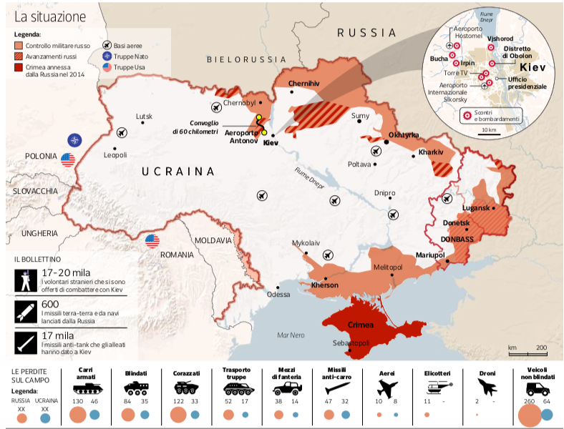
Ucraina
Distinzione da ex Urss
Progressiva presa di distanza
Defenestrazione presidente filo russo Yanukovich (2014)
«apertura» verso l’Occidente
    di mercato
    politica

Slide 6
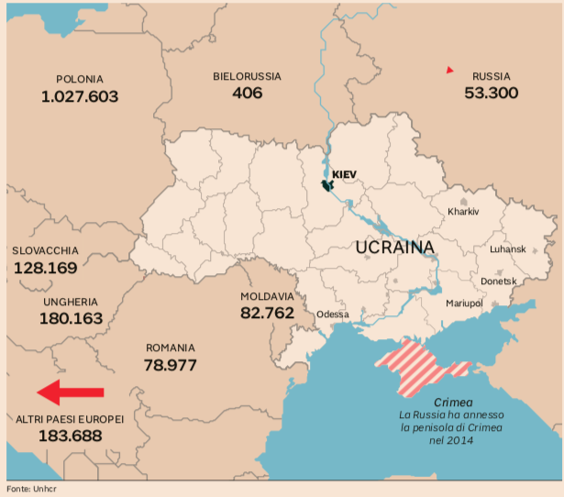
Occupazione militare
Risposte - opzioni
  Trattativa
    Interna (colloqui fra le due parti)
    Mediazione esterna (chi è mediatore?)
  Accettazione passiva
    L’Ucraina si arrangia
        Accordo da posizioni sottomesse
    Vince la Russia di Putin
      Capitolazione dell’Ucraina
        Nuova gestione filorussa
        »provincia « russa
          Guerra di resistenza
          Occupazione militare russa dell’intero spazio

Slide 7
Occupazione militare 2
Reazione di difesa
  Non armata
    «Bontà d’animo» delle forze armate russe /Scudi umani
    Sanzioni internazionali finanziarie e economiche
      Riduzione degli spazi finanzieri e economici russi
        Blocco parziale
          Acquisto di alcuni prodotti, rifiuto di altri
        Blocco totale /isolamento
          Rinuncia alle produzioni delocalizzate
          Rifiuto all’acquisto dei prodotti russi
            Conseguenze per gli acquirenti occidentali
      Isolamento
        Politico
        economico

Slide 8
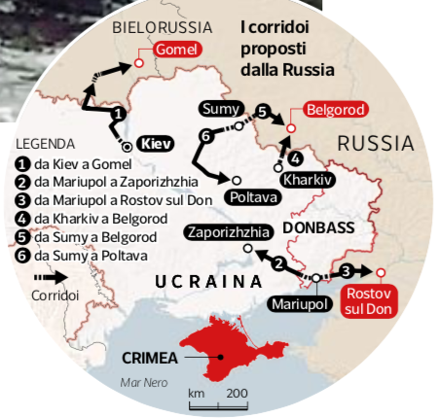
Occupazione militare 3
Reazione armata
  Interna
    Con forze proprie
      Con materiali propri
      Con materiali esterni
      Con volontari
    Con forze esterne
      Con invio materiale
      Con addestramento
      No fly zone
      Con partecipazione diretta
      Con volontari / mercenari
  Esterna
    No fly zone
    eserciti

Slide 9
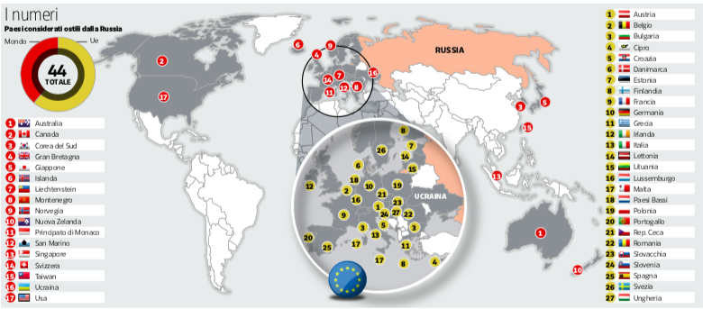
Primi effetti
Risposta collettiva dell’occidente, in particolare Unione Europea
  Sanzioni economiche non totali
  Invio di armi
  Accoglimento profughi
  Prima volta di spesa UE in armi
  Riarmo occidente (Germania, Italia…)
Sistema mondo in fibrillazione
  Cina
  Israele
  Usa/ Venezuela
  Africa
Mercato
  Idrocarburi
    Gas
    petrolio
  Grano e mais

Slide 10
«Avvenire» 8 marzo 2022 p. 11
Gas:
Al mercato di Amsterdam, benchmark di riferimento per l’Europa, le quotazioni dei contratti future per il mese di aprile sul gas sono schizzate ieri mattina a 345 euro al Mwh, con un rialzo teorico del 79%. Le quotazioni sono poi scese nel pomeriggio, fermandosi comunque al livello record di 222,7 euro per megawattora, per la prima volta sopra i 200 euro.
Grano
Nuovo record per il prezzo del grano che ha toccato ieri i 430 euro la tonnellata alla Borsa di Parigi con un +9% rispetto a venerdì. Nel frattempo a Chicago il mais guadagna il 2,63% a 773 dollari allo staio (bushel) e il frumento il 6,77% a 1.294 dollari allo staio. Il governo ucraino ieri ha introdotto restrizioni all’esportazione di alcuni prodotti agricoli per il 2022.
Metalli
All’apertura degli scambi, ieri, una tonnellata di alluminio con consegna in tre mesi ha raggiunto il picco di 4.073,50 dollari sul mercato dei metalli di base di Londra. Il palladio è salito del 5,6% a 3.170,49 dollari l’oncia, dopo aver toccato il massimo storico di 3.172,22 dollari a inizio seduta. La Russia rappresenta il 40% della produzione mondiale.

Slide 11
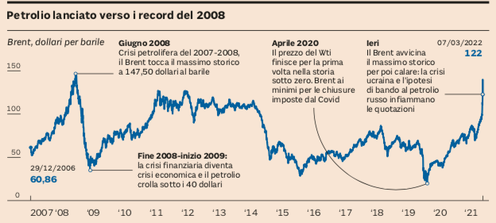
«Sole 24 ore» 8 marzo 21
Petrolio
Il prezzo del Brent è schizzato nei primi scambi sui mercati asiatici a 140 dollari al barile, al top dal 2008, per l’ipotesi di un embargo del petrolio russo e dopo lo stallo nei negoziati sul nucleare iraniano a Vienna. Il costo del greggio è poi ripiegato, ma resta comunque su livelli record: a fine mattinata il Brent vale 124,33 dollari al barile (+5,27%), il Wti 120,8 dollari (+4,5%).

Slide 12
Stato russo
Caduta Urss
Fine gestione socialista, economia di mercato + «dispotismo orientale»
Eltis (Putin primo ministro)
Cambiamenti leggi / costituzione per assicurare il mantenimento del potere
Riduzione al silenzio della «dissidenza»
Assenza di democraticità
Sperequazione economica interna
Memoria di grandezza (perduta, ma…)

Slide 13
Russia fuori d’Europa
Ottobre 2019: vertice di Sochi, Russia – Africa con tutti i 54 paesi continentali presenti, di cui 43 capi di stato
Partecipazione diretta alla guerra in Siria e in Libia
Basi in Guinea, Egitto, Madagascar, Libia
Mercenari russi in : Botswana, Guinea Bissau, Guinea, Libia, Mali, Mozambico, Madagascar, Zimbabwe

Slide 14
Un confronto
 | Russia | Unione Europea | Ucraina | Italia
estensione | 17 milioni kmq | 4,2 milioni kmq | 603.550 kmq | 301.340 kmq
abitanti | 142 milioni | 450 milioni | 44 milioni | 62,4 milioni
Reddito pro capite (dollari) | 26.500 (2017) | 44.400 (2019) | 12.400 (2020) | 39.000 (2020)
Età media | 40,3 anni | 44 | 41,2 | 46,5
Occupati (in %)
agricoltura | 9,4 | 5 | 6 | 4
industria | 27,6 | 22 | 26 | 28
servizi | 63 | 73 | 68 | 68
disoccupazione | 4,6 | 8,6 | 8,9 | 9,9
Coefficiente Gini (disuguaglianza distribuzione del reddito) | 37,5 | 30,8 | 26,1 | 35,9
esportazioni | 379,1 miliardi | 7.102 miliardi | 60,67 miliardi | 558.26 miliardi
importazioni | 304,7 miliardi | 6,650 miliardi | 62,46 miliardi | 486.35 miliardi

Slide 15
Conflitti in Europa dopo la seconda guerra mondiale
1945-1989 Guerra fredda
1956 Ungheria
1968 Cecoslovacchia
1991-1995 in ex Jugoslavia
1991/1994 e 2020 Nagorno Karabakh
1992 Ossezia del nord
1992 Transnistria
1994/1996 e 1999/2009 Cecenia
1998-1999 Kosovo (Serbia)
2014 Ucraina

Slide 16
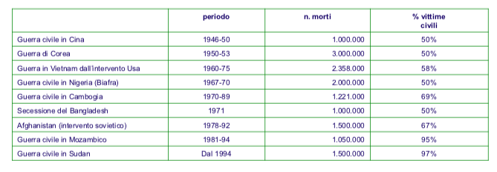
Nel mondo (alcune)
Corea
Vietnam
Guerre di «liberazione» in Africa
Israele - Egitto
Iraq –Iran
Afghanistan

Slide 17
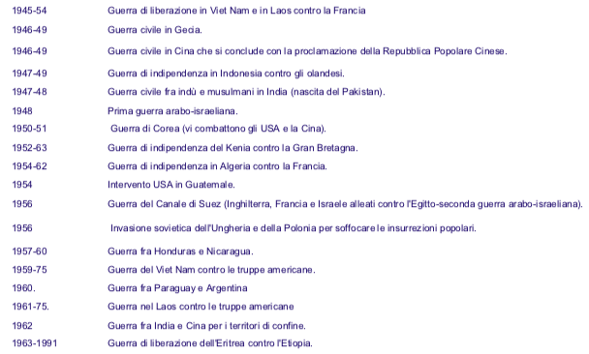
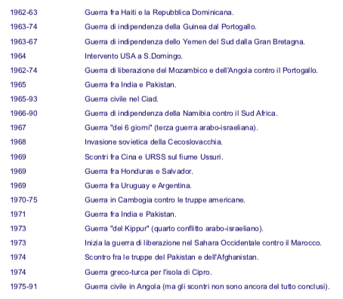
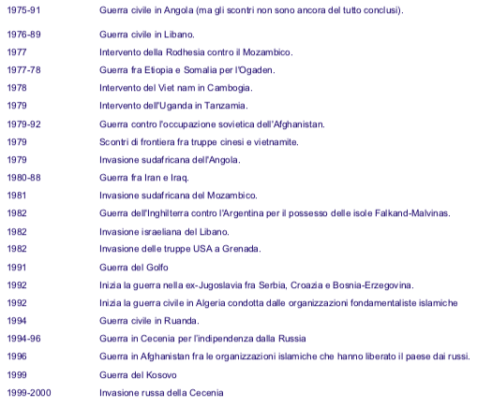
Guerre 1945- 2000 (sessantuno)

Slide 18
https://www.guerrenelmondo.it
AFRICA:
(31 Stati e 291 tra milizie-guerrigliere, gruppi terroristi-separatisti-anarchici coinvolti)
Punti Caldi: Burkina Faso (scontri tra etnici), Egitto (guerra contro militanti islamici ramo Stato Islamico), Libia (guerra civile in corso), Mali (scontri tra esercito e gruppi ribelli), Mozambico (scontri con ribelli RENAMO), Nigeria (guerra contro i militanti islamici), Repubblica Centrafricana (spesso avvengono scontri armati tra musulmani e cristiani), Repubblica Democratica del Congo (guerra contro i gruppi ribelli), Somalia (guerra contro i militanti islamici di al-Shabaab), Sudan (guerra contro i gruppi ribelli nel Darfur), Sud Sudan (scontri con gruppi ribelli). Manca Etiopia Somalia
EUROPA:
(9 Stati e 83 tra milizie-guerriglieri, gruppi terroristi-separatisti-anarchici coinvolti)
Punti Caldi: Cecenia (guerra contro i militanti islamici), Daghestan (guerra contro i militanti islamici), Ucraina (guerra contro la Russia e i secessionisti dell’autoproclamata Repubblica Popolare di Donetsk e dell’autoproclamata Repubblica Popolare di Lugansk), Artsakh ex Nagorno-Karabakh (scontri tra esercito Azerbaijan contro esercito Armenia e esercito del Artsakh (ex Nagorno-Karabakh)

Slide 19

https://www.guerrenelmondo.it
MEDIO ORIENTE:
(7 Stati e 266 tra milizie-guerriglieri, gruppi terroristi-separatisti-anarchici coinvolti)
Punti Caldi: Iraq (guerra contro i militanti islamici dello Stato Islamico), Israele (guerra contro i militanti islamici nella Striscia di Gaza), Siria (guerra civile), Yemen (guerra contro e tra i militanti islamici)
AMERICHE:
(7 Stati e 35 tra cartelli della droga, milizie-guerrigliere, gruppi terroristi-separatisti-anarchici coinvolti)
Punti Caldi: Colombia (guerra contro i gruppi ribelli), Messico (guerra contro i gruppi del narcotraffico)

Slide 20
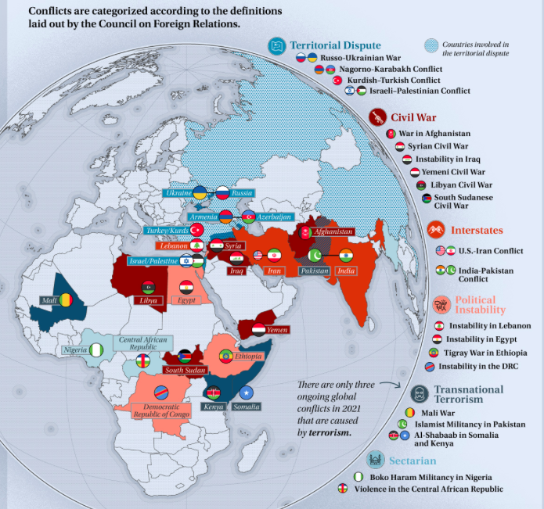
Confliltti nel mondo al 2021
https://www.infodata.ilsole24ore.com/2021/10/11/dove-sono-in-conflitti-nel-mondo-tutta-la-violenza-in-un-infografica/?refresh_ce=1

Slide 21
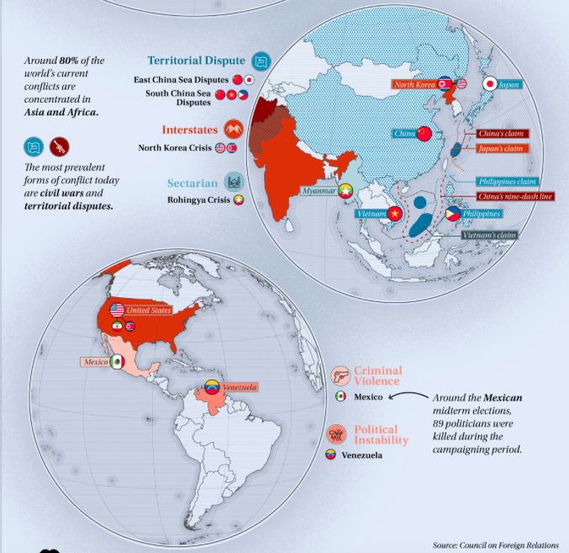
Confliltti nel mondo /2

Slide 22
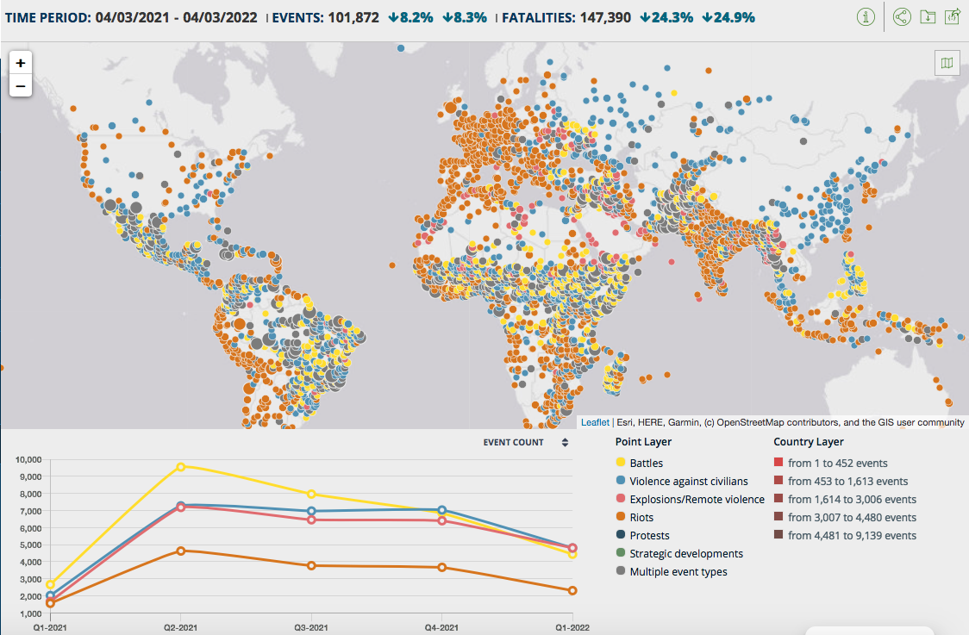
https://acleddata.com/dashboard/#/dashboard

